Slide 1
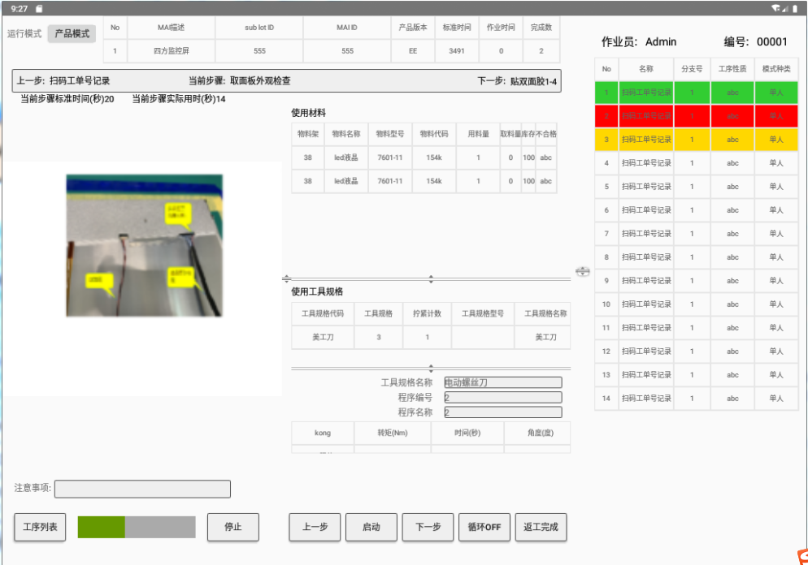
1. 运行界面

Slide 2
运行页开发现状：
a）画面左边菜单区域默认不表示，点击左上（UI设计规划）菜单显示按钮，显示菜单区域。该区域自动隐藏。
b）画面上部生产模式区域：在停止状态时，自动显示。一旦选择完模式、产品等信息，点击【启动】按钮，进入运行状态时，自动隐藏
c）画面右侧生产步骤区域，不要自动隐藏，但是可点击【《】、【》】（UI设计）按钮进行隐藏或显示
2：根据选中的运行模式展示对应的表格信息与表格布局，进行作业
3：以做好的步骤背景颜色为绿色，当前正在做的步骤为黄色，跳过的步骤为红色，可运行的步骤为白色，禁止运行的步骤为灰色
4：操作步骤中是多人操作时，把界面上下当前步骤，图片，物料信息，工具规格信息，注意事项全部替换成每个作业员操作的工序列表信息
5：进度条根据展示以操作完的进度
6：表格中所有的列头信息需从配置文件中取得展示
7：图片展示区可用手指点中边框进行缩放：可左右拉动或上下拉动改变展示区大小，不允许同时上下左右一起扩。
图片非全屏展示时，双击图片时，全屏展示图片，进行到下一步操作时切换图片，
图片全屏展示状态下，双击时图片收缩显示程序界面

Slide 3
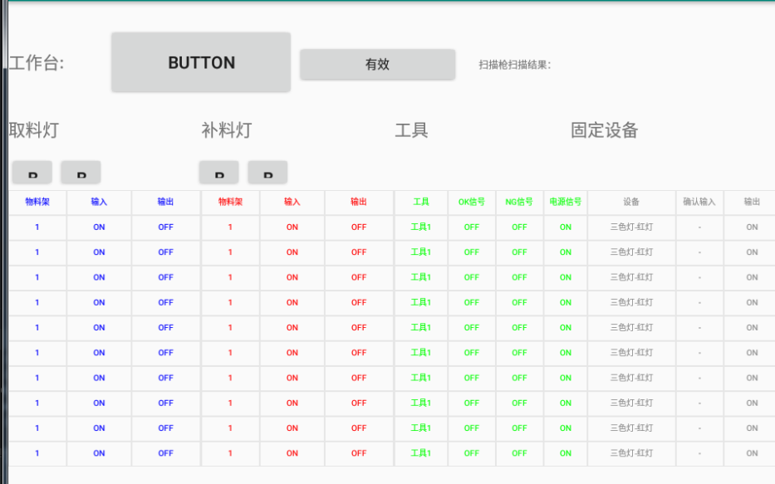
2.手动模式界面

Slide 4
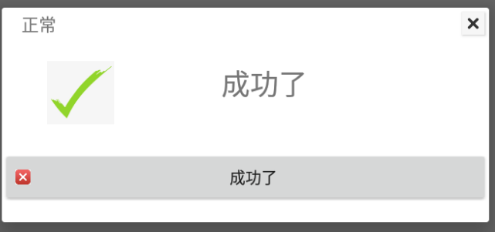
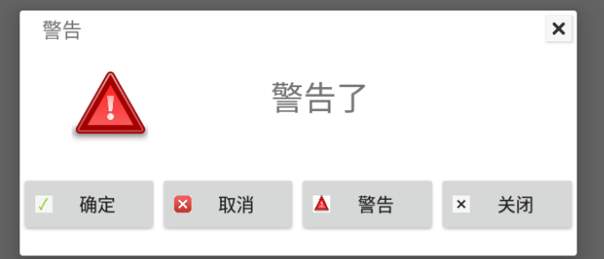
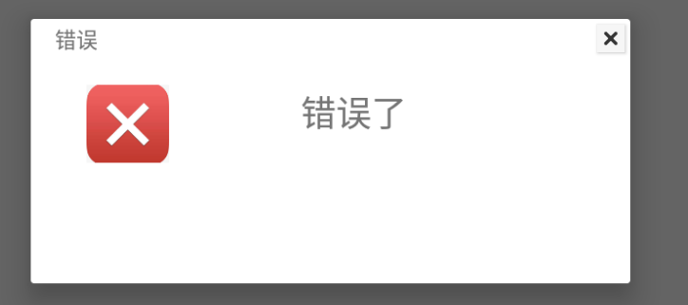
3. 自定义弹框

Slide 5
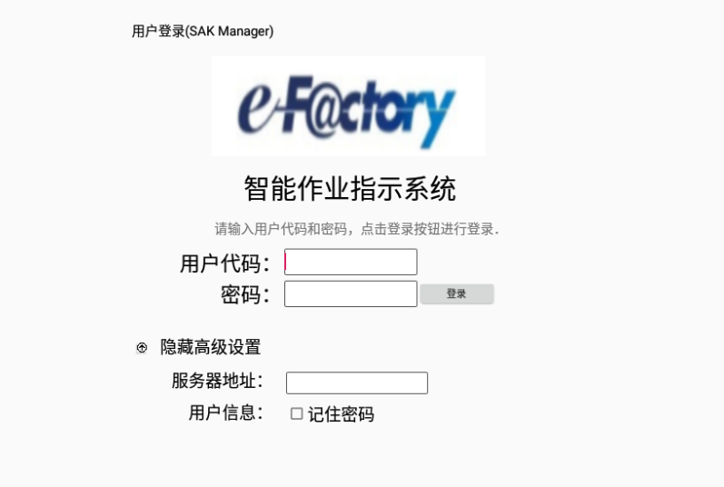
4. 登陆页

